Slide 1
פילגש בגבעה
שיקום שבט בנימין
שופטים פרק כא

Slide 2

איך מתקנים אחרי שבר כה גדול?

Slide 3
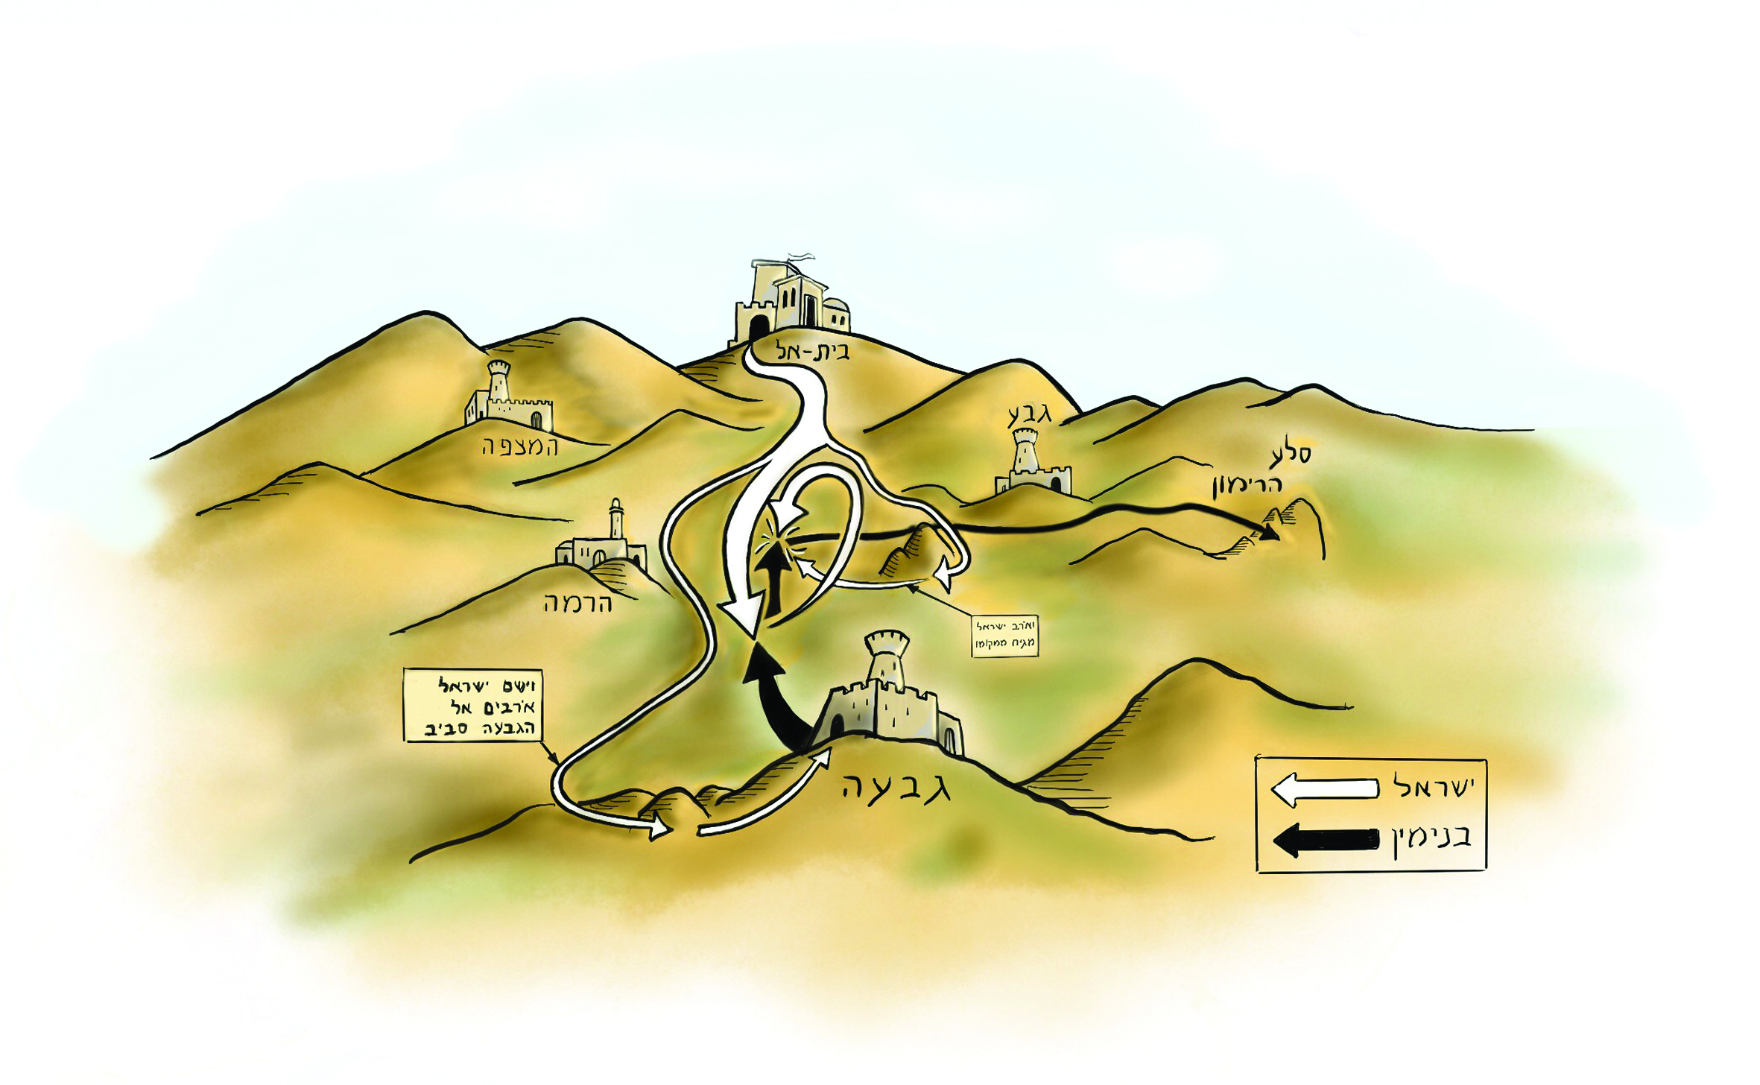
מה נותר מבני בנימין?
מז וַיִּפְנוּ וַיָּנֻסוּ הַמִּדְבָּרָה,
אֶל-סֶלַע הָרִמּוֹן, שֵׁשׁ מֵאוֹת, אִישׁ;
וַיֵּשְׁבוּ בְּסֶלַע רִמּוֹן, אַרְבָּעָה חֳדָשִׁים.

Slide 4

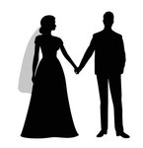
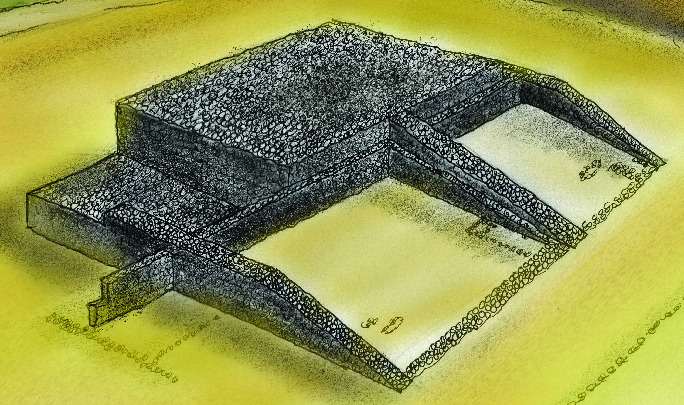
עם ישראל חוזר למצפה ומסופר על שבועה שכבר נשבע שם לפני הקרב:
א וְאִישׁ יִשְׂרָאֵל, נִשְׁבַּע בַּמִּצְפָּה לֵאמֹר:
אִישׁ מִמֶּנּוּ, לֹא-יִתֵּן בִּתּוֹ לְבִנְיָמִן לְאִשָּׁה.
ב וַיָּבֹא הָעָם, בֵּית-אֵל, וַיֵּשְׁבוּ שָׁם עַד-הָעֶרֶב, לִפְנֵי הָאֱלֹהִים; וַיִּשְׂאוּ קוֹלָם, וַיִּבְכּוּ בְּכִי גָדוֹל.
ג וַיֹּאמְרוּ--לָמָה ה' אֱלֹקֵי יִשְׂרָאֵל, הָיְתָה זֹאת בְּיִשְׂרָאֵל? לְהִפָּקֵד הַיּוֹם מִיִּשְׂרָאֵל, שֵׁבֶט אֶחָד.
ד וַיְהִי, מִמָּחֳרָת, וַיַּשְׁכִּימוּ הָעָם, וַיִּבְנוּ-שָׁם מִזְבֵּחַ; וַיַּעֲלוּ עֹלוֹת, וּשְׁלָמִים.

Slide 5
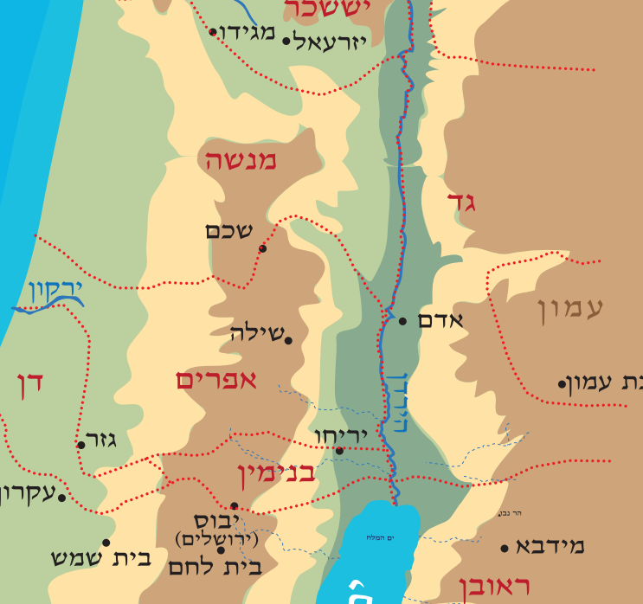
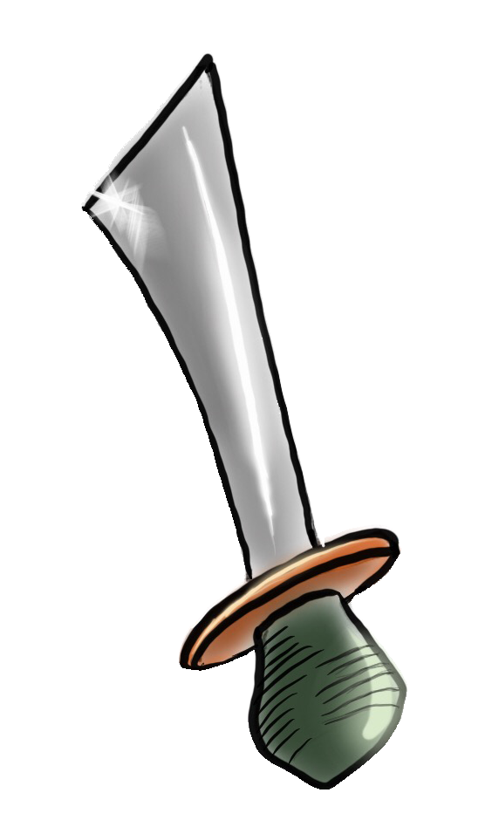
עם ישראל חוזר למצפה ומסופר על שבועה שכבר נשבע שם לפני הקרב:
ה וַיֹּאמְרוּ, בְּנֵי יִשְׂרָאֵל, מִי אֲשֶׁר לֹא-עָלָה בַקָּהָל מִכָּל-שִׁבְטֵי יִשְׂרָאֵל, -מוֹת יוּמָת. ח וַיֹּאמְרוּ--מִי אֶחָד מִשִּׁבְטֵי יִשְׂרָאֵל, אֲשֶׁר לֹא-עָלָה אֶל-יְהוָה הַמִּצְפָּה; וְהִנֵּה לֹא בָא-אִישׁ אֶל-הַמַּחֲנֶה, מִיָּבֵישׁ גִּלְעָד--אֶל-הַקָּהָל. י וַיִּשְׁלְחוּ-שָׁם הָעֵדָה, שְׁנֵים-עָשָׂר אֶלֶף אִישׁ--מִבְּנֵי הֶחָיִל; וַיְצַוּוּ אוֹתָם לֵאמֹר, לְכוּ וְהִכִּיתֶם אֶת-יוֹשְׁבֵי יָבֵשׁ גִּלְעָד לְפִי-חֶרֶב. יב וַיִּמְצְאוּ מִיּוֹשְׁבֵי יָבֵישׁ גִּלְעָד, אַרְבַּע מֵאוֹת נַעֲרָה . וַיָּבִאוּ אוֹתָם אֶל-הַמַּחֲנֶה שִׁלֹה.
יבש גלעד

Slide 6

ומה הפתרון למאתיים בני בנימין הנותרים?
יג וַיִּשְׁלְחוּ, כָּל-הָעֵדָה, וַיְדַבְּרוּ אֶל-בְּנֵי בִנְיָמִן, אֲשֶׁר בְּסֶלַע רִמּוֹן; וַיִּקְרְאוּ לָהֶם, שָׁלוֹם.
יד וַיָּשָׁב בִּנְיָמִן, בָּעֵת הַהִיא, וַיִּתְּנוּ לָהֶם הַנָּשִׁים, אֲשֶׁר חִיּוּ מִנְּשֵׁי יָבֵשׁ גִּלְעָד.
טז וַיֹּאמְרוּ זִקְנֵי הָעֵדָה, מַה-נַּעֲשֶׂה לַנּוֹתָרִים לְנָשִׁים?
יח וַאֲנַחְנוּ, לֹא נוּכַל לָתֵת-לָהֶם נָשִׁים--מִבְּנוֹתֵינוּ: כִּי-נִשְׁבְּעוּ בְנֵי-יִשְׂרָאֵל, לֵאמֹר, אָרוּר, נֹתֵן אִשָּׁה לְבִנְיָמִן.

Slide 7
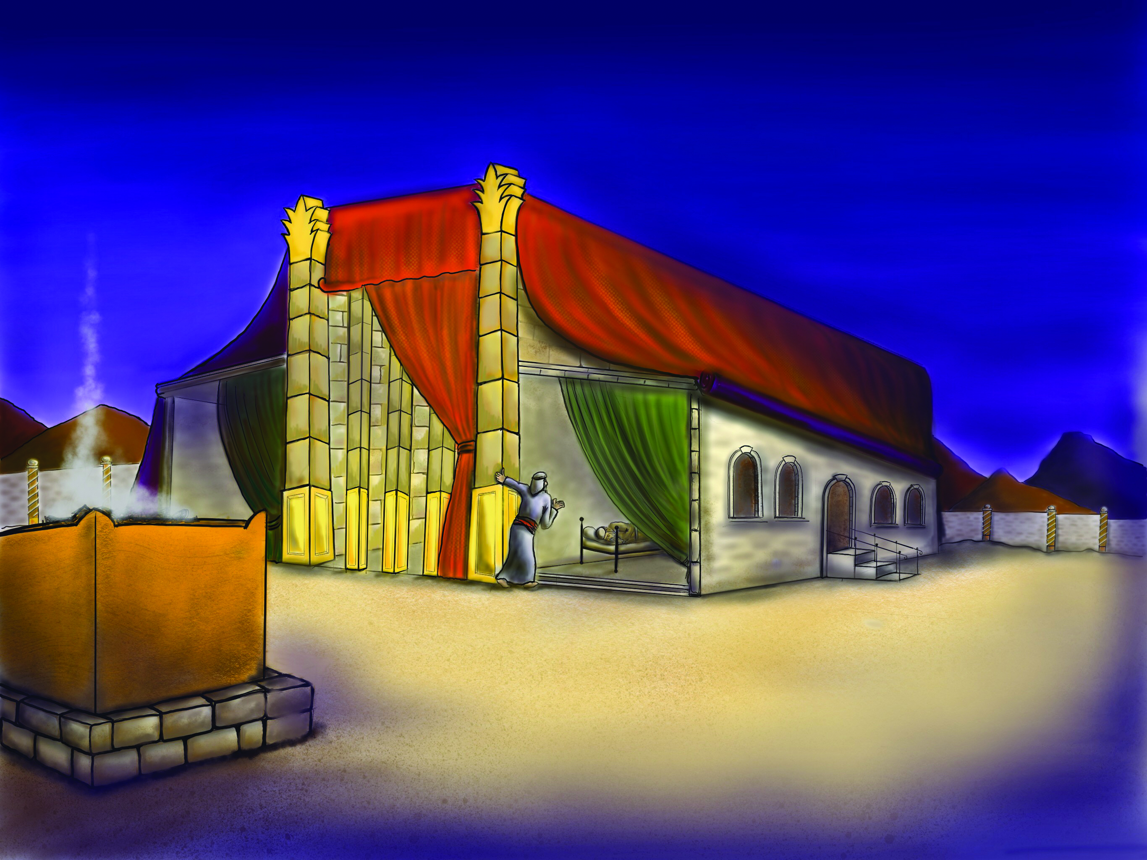
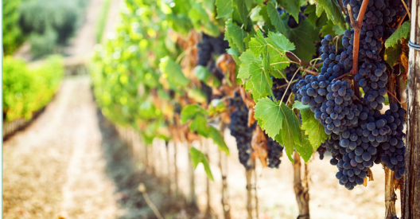
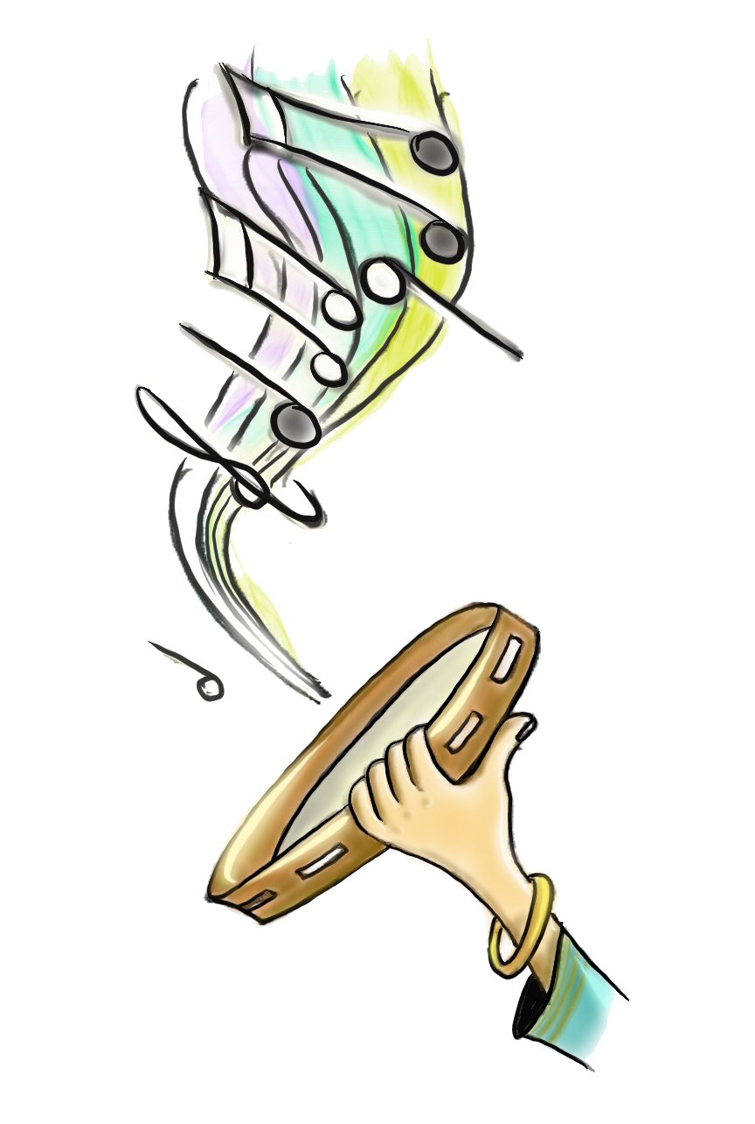
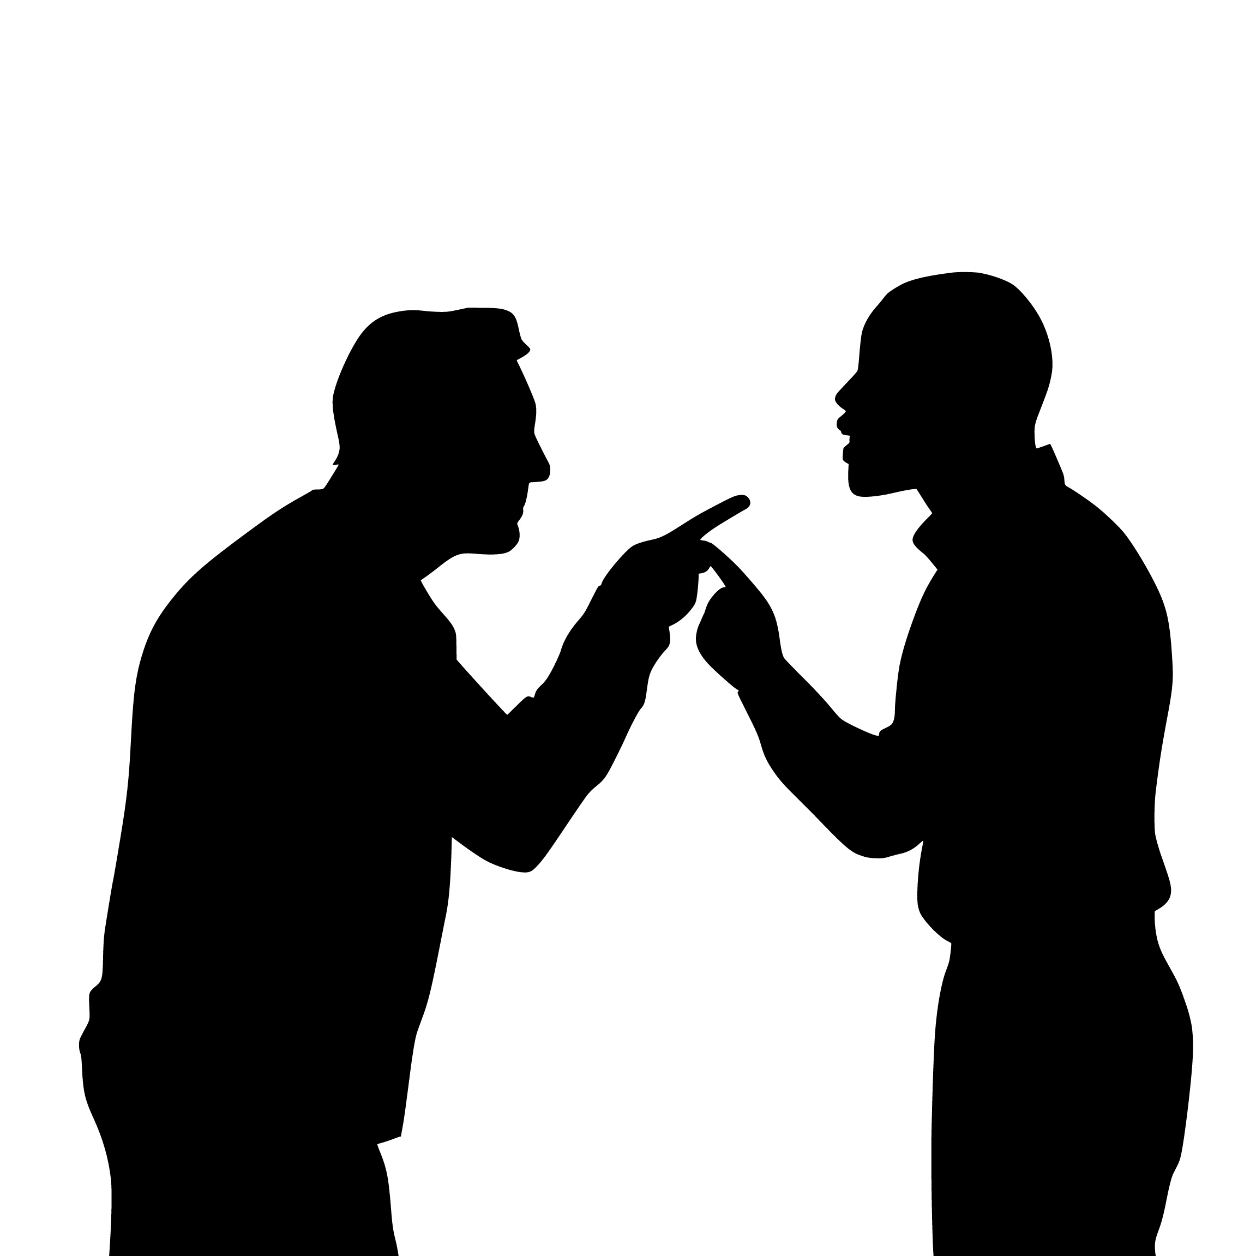
ומה הפתרון למאתיים בני בנימין הנותרים?
יט וַיֹּאמְרוּ הִנֵּה חַג-ה' בְּשִׁלוֹ מִיָּמִים יָמִימָה,
כ וַיְצַוּוּ אֶת-בְּנֵי בִנְיָמִן לֵאמֹר:
לְכוּ, וַאֲרַבְתֶּם בַּכְּרָמִים.
כא וּרְאִיתֶם, וְהִנֵּה אִם-יֵצְאוּ בְנוֹת-שִׁילוֹ לָחוּל בַּמְּחֹלוֹת,
וִיצָאתֶם מִן-הַכְּרָמִים, וַחֲטַפְתֶּם לָכֶם אִישׁ אִשְׁתּוֹ מִבְּנוֹת שִׁילוֹ.
כב וְהָיָה כִּי-יָבֹאוּ אֲבוֹתָם אוֹ אֲחֵיהֶם לָרִיב אֵלֵינוּ,
וְאָמַרְנוּ אֲלֵיהֶם חָנּוּנוּ אוֹתָם--כִּי לֹא לָקַחְנוּ אִישׁ אִשְׁתּוֹ, בַּמִּלְחָמָה:
כִּי לֹא אַתֶּם נְתַתֶּם לָהֶם, כָּעֵת תֶּאְשָׁמוּ.
כג וַיַּעֲשׂוּ-כֵן, בְּנֵי בִנְיָמִן, וַיִּשְׂאוּ נָשִׁים לְמִסְפָּרָם, מִן-הַמְּחֹלְלוֹת אֲשֶׁר גָּזָלוּ;
כד וַיִּתְהַלְּכוּ מִשָּׁם בְּנֵי-יִשְׂרָאֵל בָּעֵת הַהִיא, אִישׁ לְשִׁבְטוֹ וּלְמִשְׁפַּחְתּוֹ;

Slide 8
כה בַּיָּמִים הָהֵם, אֵין מֶלֶךְ בְּיִשְׂרָאֵל: אִישׁ הַיָּשָׁר בְּעֵינָיו, יַעֲשֶׂה.

Slide 9
שיקום שבט בנימין:
יבש גלעד
בני ישראל נשבעו לא לתת את בנותיהם לבני בנימין וחששו ששבט מישראל יעלם.
בני ישראל נלחמים באנשי יבש גלעד שלא באו להלחם בבנימין ונותנים את בנותיהם לבנימין.
בני ישראל מציעים לבני בנימין הנותרים לארוב בכרמים בזמן החג שבשילה ולקחת מבנות ישראל
היוצאות לרקוד ולשמוח שם.
בימים ההם אין מלך בישראל ולכן קורים מעשים מזעזעים.

